Slide 1
E DUNQUE,
CHI SEI?
Veglia penitenziale per ragazzi in preparazione alla Pasqua

Slide 2
CANTO INIZIALE: COME TI AMA DIO
Io vorrei saperti amare come Dio,
che ti prende per mano, ma ti lascia anche andare.
Vorrei saperti amare senza farti mai domande,
felice perché esisti e così io posso darti il meglio di me.
RIT: Con la forza del mare,
l’eternità dei giorni,
la gioia dei voli,
la pace della sera,
l’immensità del cielo:
come ti ama Dio.
Io vorrei saperti amare come ti ama Dio,
che ti conosce e ti accetta come sei.
Tenerti fra le mani come voli nell’azzurro,
felice perché esisti
e così io posso darti il meglio di me. RIT.

Slide 3
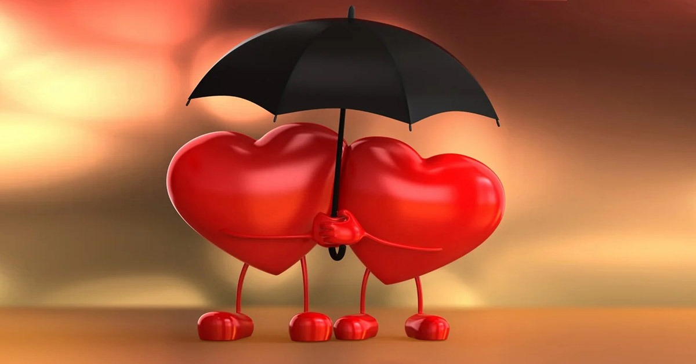
Io vorrei saperti amare come Dio,
che ti fa migliore con l’amore che ti dona.
Seguirti fra la gente con la gioia che hai dentro,
felice perché esisti e così io posso darti il meglio di me.
RIT: Con la forza del mare,
l’eternità dei giorni,
la gioia dei voli,
la pace della sera,
l’immensità del cielo:
come ti ama Dio.

Slide 4
Le persone sono sempre così
come si presentano?

Slide 5
Perchè una persona si presenta in modo diverso da com’è?

Slide 6
Di solito un/a ragazzo/a della tua età si sente libero/a di essere se stesso/a?

Slide 7
Tu sei libero/a di mostrarti
per quello che sei?

Slide 8
SONO LIBERO?
QUANDO E CON CHI?

Slide 9
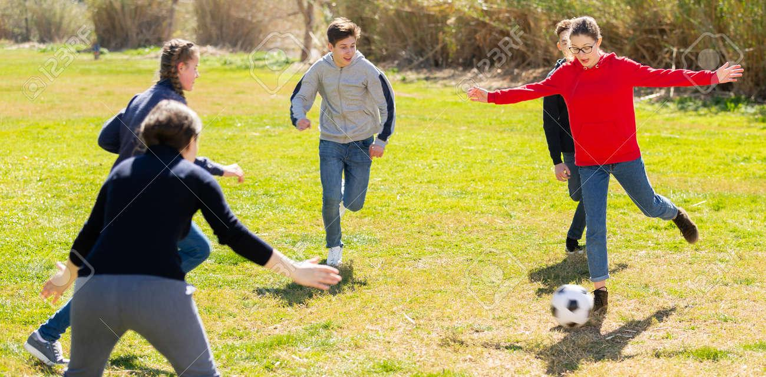
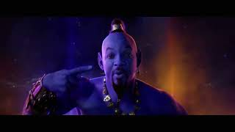
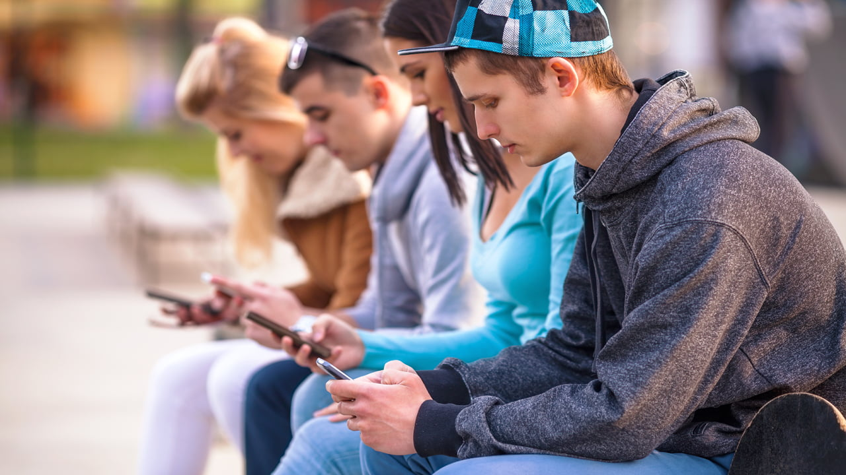
CON GLI AMICI

Slide 10
“Sorprendimi ed esprimi ogni tuo desiderio, dai amico non deludermi”.
“Tu sai farlo questo? Questa cosa qua? A me basta un gesto e mi riuscirà”.
“Non ti stupire se all’improvviso vedi mille me”.
“I desideri tuoi esaudirò”.
“Non c’è altro amico come me”.

Slide 11
SCRIVO…
COME MI COMPORTO DI SOLITO CON GLI AMICI
PER FARMI ACCETTARE?

Slide 12
RIFLETTO…
COSA VORREI FAR VEDERE DI ME AI MIEI AMICI?
COSA VORREI CHE CAPISSERO DI ME?

Slide 13
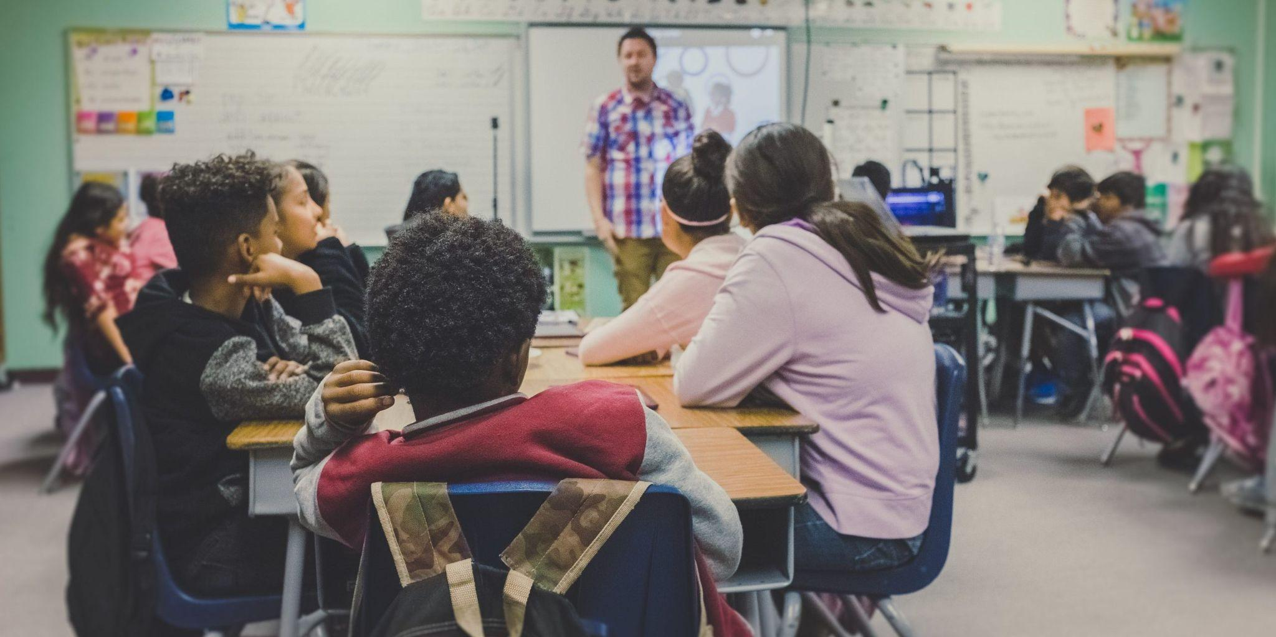
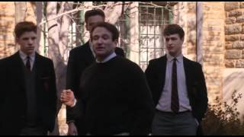
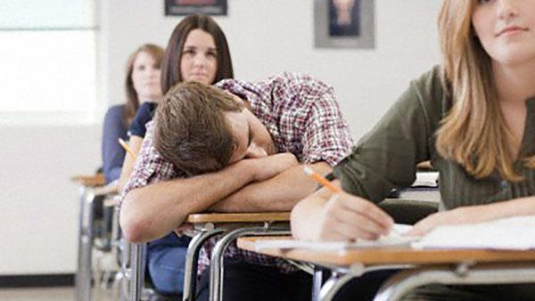
A SCUOLA

Slide 14
“La difficoltà di mantenere le proprie convinzioni di fronte agli altri”.
“Ci teniamo tutti ad essere accettati, ma dovete credere che i vostri pensieri siano unici e vostri, anche se ad altri sembrano strani e impopolari”.
“Due strade trovai nel bosco e io scelsi quella meno battuta, ed è per questo che sono diverso”.

Slide 15
SCRIVO…
COME MI COMPORTO DI SOLITO A SCUOLA
PER FARMI ACCETTARE?

Slide 16
RIFLETTO…
COSA VORREI FAR VEDERE DI ME AI PROFESSORI,
AI MIEI COMPAGNI?
COSA VORREI CHE CAPISSERO DI ME?
QUAL È’ LA STRADA CHE VORREI INTRAPRENDERE ANCHE SE QUESTO VOLESSE DIRE ANDARE CONTRO CORRENTE?

Slide 17
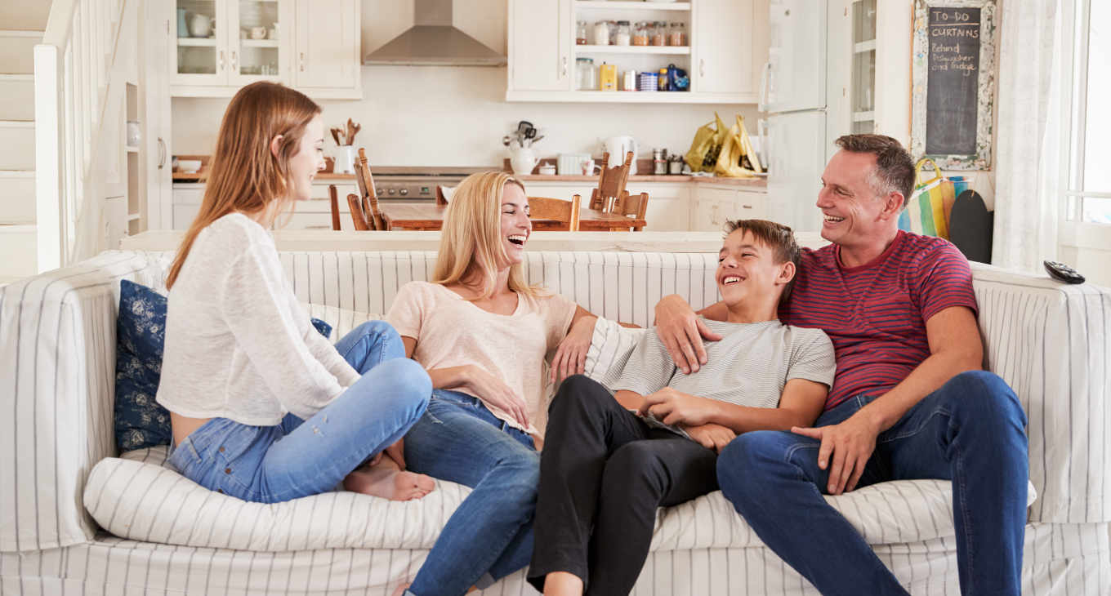
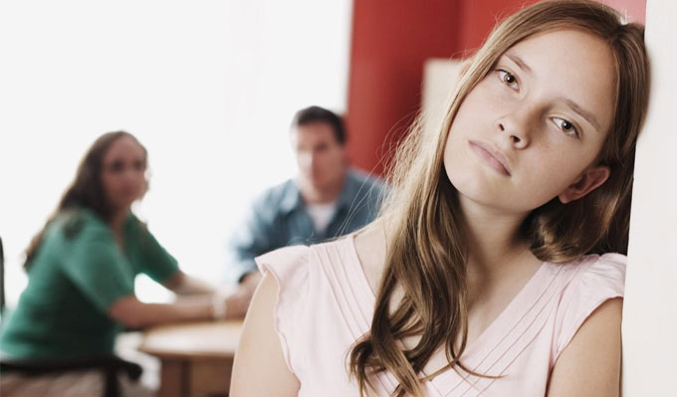
IN FAMIGLIA
LETTERA DI UNA MAMMA AL FIGLIO BOCCIATO
Figlio mio, stamattina mi ha chiamato la scuola per dirmi che non ce l’hai fatta. Dovrai ripetere l’anno. Il tuo professore era afflitto, mai quanto me che ho dovuto sentire le sue parole. Volevo dirgli che hai combattuto fino all’ultima ora dell’ultimo giorno, poi ho pensato che a cose fatte era una precisazione inutile. Io lo so e me lo ricorderò. Ho passato mezz’ora fissando il vuoto pensando a come dirtelo. Tu hai lottato fino all’ultimo. Sono entrata nella tua stanza, te l’ho detto e tu non ci credevi. Hai pensato a uno scherzo. Ovvio che non lo era.

Slide 18
Ho visto la tua espressione che da attonita è diventata sconfitta. Hai perso la tua battaglia perché hai creduto di poter fare ciò che non è sempre scontato: ottenere risultati impegnandosi solo all’ultimo momento, inventando un miracolo.
Alla tua generazione è chiesta l’eccellenza. Voi dovete essere perfetti, perché siete pochi e crescete nell’idea che credere in se stessi in modo acritico funzioni sempre. E che essere incredibili sia la risposta. Da oggi sai che non è così. Essere persone straordinarie è uno status che si acquisisce con le vittorie, ma soprattutto con le sconfitte.
È giunto il tempo che tu impari ad affrontare quelle scale. Queste scale sono le tue. Raccogli l’anima da terra e sali quei gradini, uno per uno. Fagliela vedere.
Non ti ho mai amato così tanto come oggi che ti vedo perdere.

Slide 19
“Io lo so e me lo ricorderò”.
“Essere persone straordinarie è uno status che si acquisisce con le vittorie, ma soprattutto con le sconfitte”.
“Non ti ho mai amato così tanto come oggi che ti vedo perdere”.

Slide 20
SCRIVO…
COME MI COMPORTO DI SOLITO CON LA MIA FAMIGLIA PER FARMI ACCETTARE?

Slide 21
RIFLETTO…
COSA VORREI FAR VEDERE AI MIEI GENITORI, FRATELLI, NONNI?
COSA VORREI CHE CAPISSERO DI ME?
COME IO POTREI ESSERE DIVERSO PER FARMI CAPIRE MEGLIO DALLA MIA FAMIGLIA?

Slide 22
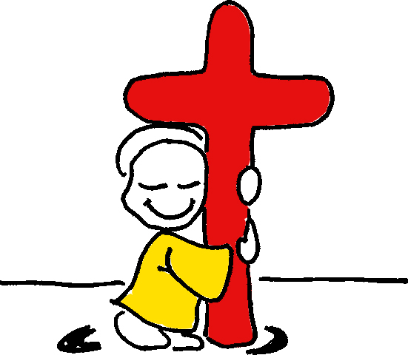
DAL VANGELO SECONDO LUCA
Gesù entrò nella città di Gerico e la stava attraversando, quand'ecco un uomo, di nome Zaccheo, capo dei pubblicani e ricco, cercava di vedere chi era Gesù, ma non gli riusciva a causa della folla, perché era piccolo di statura. Allora corse avanti e, per riuscire a vederlo, salì su un sicomòro, perché doveva passare di là. Quando giunse sul luogo, Gesù alzò lo sguardo e gli disse: «Zaccheo, scendi subito, perché oggi devo fermarmi a casa tua». Scese in fretta e lo accolse pieno di gioia.

Slide 23
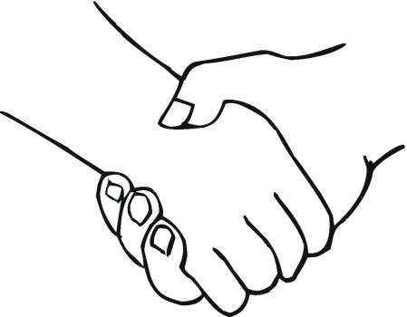
DIO NEL POZZO
Una comitiva di zingari si fermò al pozzo di un cascinale. Un bambino di circa cinque anni uscì nel cortile, osservandoli ad occhi sgranati. Uno zingaro in particolare lo affascinava, un pezzo d’uomo che aveva attinto un secchio d’acqua dal pozzo e stava lì, a gambe larghe, bevendo. Un filo d’acqua gli scorreva giù per la barba di fuoco, corta e folta, e con le mani forti si reggeva il grosso secchio di legno alle labbra come se fosse stata una tazza. Finito che ebbe, si tolse la fusciacca multicolore e con quella si asciugò la faccia. Poi si chinò e scrutò in fondo al pozzo. Incuriosito, il bambino si alzò in punta di piedi per cercare di vedere oltre l’orlo del pozzo che cosa stesse guardando lo zingaro.

Slide 24
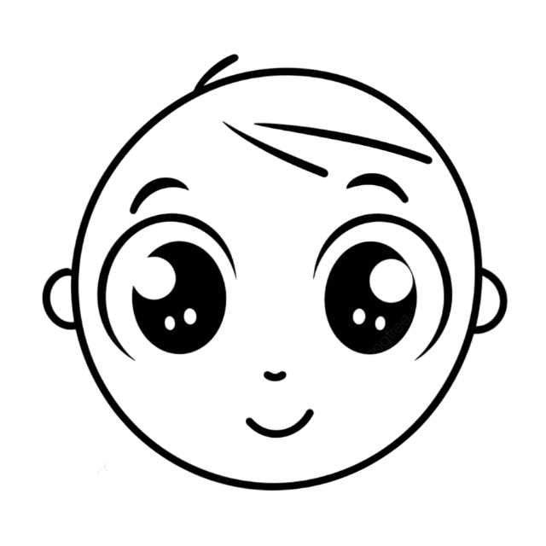
Il gigante si accorse del bambino e sorridendo lo sollevò da terra tra le braccia.
«Sai chi ci sta laggiù?», chiese. Il bambino scosse il capo.
«Ci sta Dio», disse.
«Guarda!», aggiunse lo zingaro e tenne il bambino sull’orlo del pozzo.
Là, nell’acqua ferma come uno specchio, il bambino vide riflessa la propria immagine. «Ma quello sono io!».
«Ah!», esclamò lo zingaro, rimettendolo con dolcezza a terra. «Ora sai dove sta Dio».

Slide 25
CANTO FINALE: MANI
Vorrei che le parole mutassero in preghiera e rivederti o Padre che dipingevi il cielo. Sapessi quante volte guardando questo mondo vorrei che tu tornassi a ritoccare il cuore. Vorrei che le mie mani avessero la forza per sostenere chi non può camminare. Vorrei che questo cuore che esplode in sentimenti diventasse culla per chi non ha più madre.
RIT. Mani, prendi queste mie mani, fanne vita, fanne amore braccia aperte per ricevere... chi è solo. Cuore, prendi questo mio cuore, fa che si spalanchi al mondo germogliando per quegli occhi che non sanno pianger più.

Slide 26
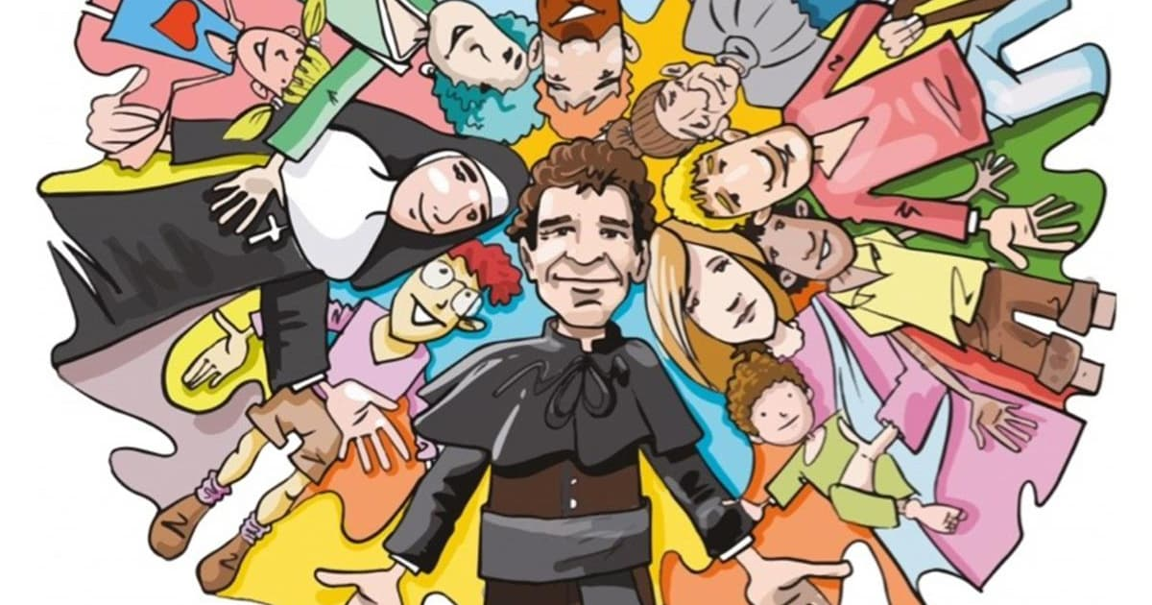
Sei tu lo spazio che desidero da sempre, so che mi stringerai e mi terrai la mano. Fa che le mie strade si perdano nel buio ed io cammini dove cammineresti Tu. Tu soffio della vita prendi la mia giovinezza con le contraddizioni e le falsità. Strumento fa che sia per annunciare il Regno a chi per queste vie Tu chiami Beati.
RIT. Mani, prendi queste mie mani, fanne vita, fanne amore braccia aperte per ricevere... chi è solo. Cuore, prendi questo mio cuore, fa che si spalanchi al mondo germogliando per quegli occhi che non sanno pianger più.

Slide 27
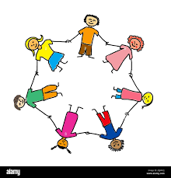
Noi giovani di un mondo che cancella i sentimenti e inscatola le forze nell'asfalto di città Siamo stanchi di guardare siamo stanchi di gridare ci hai chiamati siamo Tuoi cammineremo insieme.
RIT. Mani, prendi queste mie mani, fanne vita, fanne amore braccia aperte per ricevere... chi è solo. Cuore, prendi questo mio cuore, fa che si spalanchi al mondo germogliando per quegli occhi che non sanno pianger più.

